Slide 1
Design Pattern
Command, Flyweight, dan Observer.
Dhani yanuar(4210161021)

Slide 2
Command
“Commands are an object-oriented replacement for callbacks.”
Adalah pengertian dasar yang saya ambil dari sumber : http://www.gameprogrammingpatterns.com/command.html
Command biasa digunakan untuk mapping suatu fungsi dan atau yang biasa kita sebut itu callback. Dengan menggunakan fungsi dari pointer untuk menggail method yang kita inginkan

Slide 3
Studi Kasus
Deskripsi :
Player akan ingin mengganti controller pada game sesuai yang diinginkan untuk memudahkan nya bermain.
Game : Dota 2

Slide 4
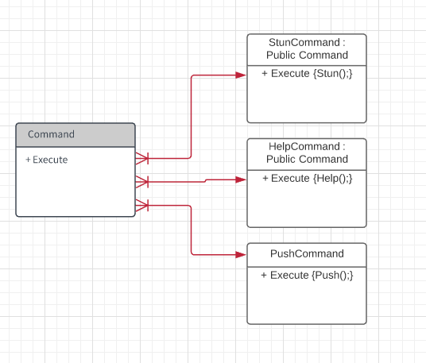
Class Diagram :

Slide 5
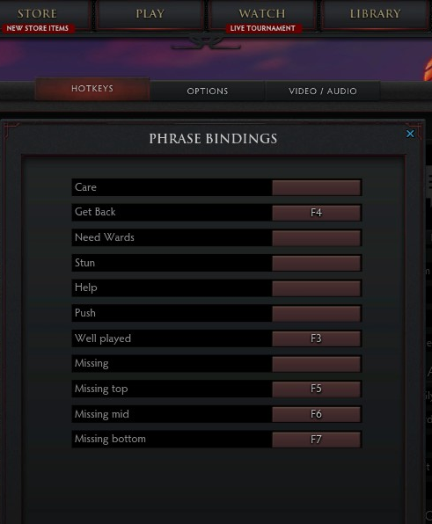
Di diagram class sebelumnya akan memudahkan kita untuk mengubah input yang diinginkan user. Seperti tampilan di bawah ini

Slide 6
Yang dimana jika kita menggunakan command class, dan membuat setiap subclass untuk aksi yang berbeda, akan membuat kita lebih flexible mengatur input karena reference untuk menggil fungsi atau method yang diinginkan menggunakan Pointer.

Slide 7
Flyweight
Flyweight, seperti namanya, ikut bermain saat Anda memiliki benda yang perlu lebih ringan, umumnya karena Anda memiliki terlalu banyak.
Source : http://www.gameprogrammingpatterns.com/flyweight.html

Slide 8
Studi Kasus
Deskripsi : Dalam game dota 2, terdapat banyak creep yang bermuculan dan akan selalu di render oleh system setiap beberapa menit, hal ini akan memakan banyak memory GPU. Karena banyak object yang diciptakan.
Game : Dota 2

Slide 9
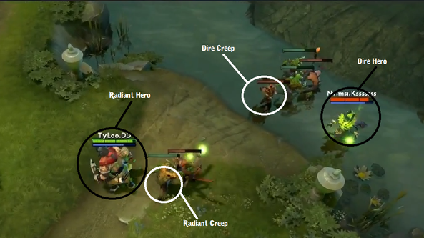
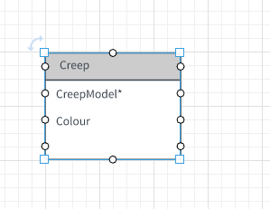
Diagram Class
Creep hanya membutuhkan warna yang berbeda untuk membedakan kawan atau musuh, sedangkan untuk ukuran kekuatan model bentuk, dan attribute dari creep. Maka dari itu kita hanya membutuhkan reference ke satu memori yang menyimpan model dari creep itu.

Slide 10
Observer
Observer digunakan ketika banyak objek menerima update dan disisi lain object berubah.
Source : https://www.youtube.com/watch?v=wiQdrH2YpT4

Slide 11
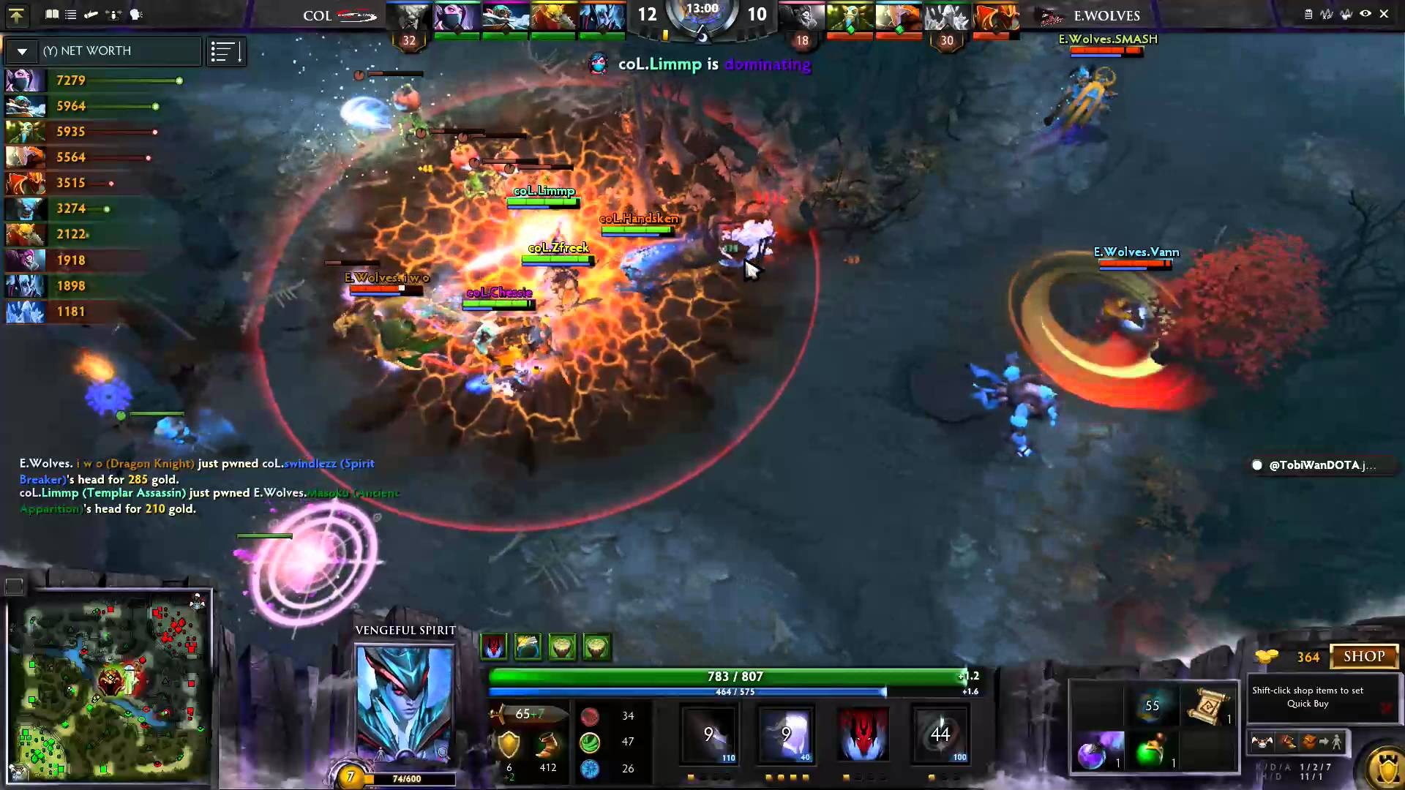
Studi Kasus
Deskripsi : Pada game memiliki banyak unit yang setiap unit nya memiliki HP yang perlu di update.
Game : Dota 2.

Slide 12
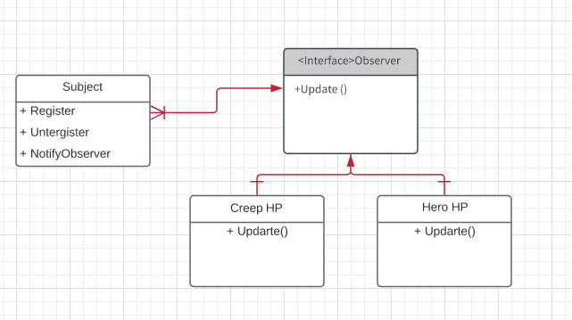
Class Diagram
Dalam kasus untu update banyak HP dari setiap unit yang ada dalam game, metode observer sangat cocok, karena pada dota 2 ada hero yang memiliki skill untuk menghubungkan HP unit dan mengurangi hp unit secara bersamaan.

